Slide 1



TRƯỜNG TIỂU HỌC HÒA NGHĨA
CHÀO MỪNG
QUÝ THẦY, CÔ GIÁO VỀ DỰ GIỜ THĂM LỚP
Môn: Tiếng Việt - Lớp 2A
Giáo viên: Nguyễn Thị Mai Lan

Slide 2




Bài trước em đã học bài gì?
…..
A. Mẹ
B. Cánh cửa nhớ bà
C.Chơi chong chóng
D. Em mang về yêu thương

Slide 3
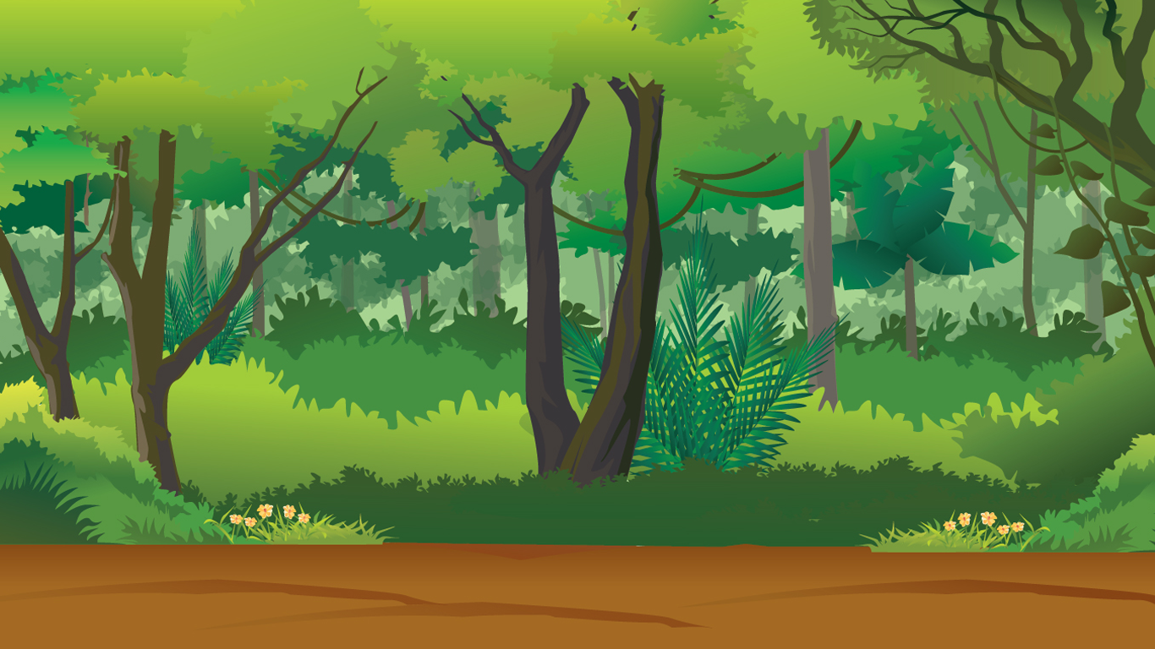
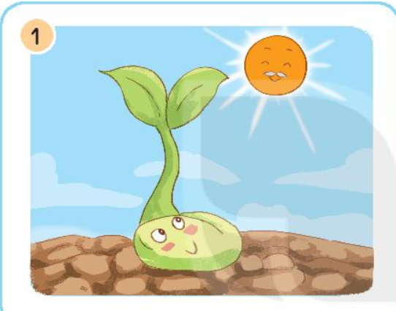
Trong bài Cánh cửa nhớ bà, có mấy then cửa?
A. 3
B. 1
:
C. 0
D. 2

Slide 4
Em hãy kể một việc em làm khiến người thân vui

Slide 5
BÀI 30
Thương ông
(Tiết 1-2)

Slide 6

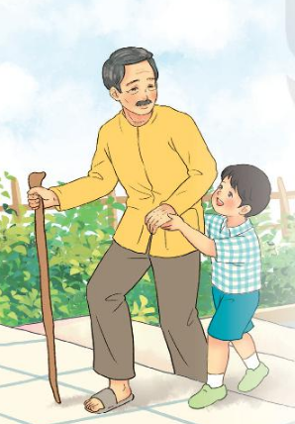
Thương ông
Ông bị đau chân
Nó sưng nó tấy,
Đi phải chống gậy
Khập khiễng, khập khà,
Bước lên thềm nhà
Nhấc chân quá khó.
Thấy ông nhăn nhó,
Việt chơi ngoài sân
Lon ton lại gần,
Âu yếm, nhanh nhảu:
- Ông vịn vai cháu,
Cháu đỡ ông lên.”
Ông bước lên thềm
Trong lòng sung sướng,
Quẳng gậy, cúi xuống
Quên cả đớn đau,
Ôm cháu xoa đầu:
- Hoan hô thằng bé!
Bé thế mà khoẻ
Vì nó thương ông.”
Notes:
Bài giảng thiết kế bởi: Hương Thảo - tranthao121006@gmail.com

Slide 7

Luyện đọc từ khó
Khập khiễng, khập khà
sung sướng
Quẳng gậy

Slide 8
Thương ông
Ông bị đau chân
Nó sưng nó tấy
Đi phải chống gậy
Khập khiễng, khập khà
Bước lên thềm nhà
Nhấc chân quá khó
Thấy ông nhăn nhó
Việt chơi ngoài sân
Lon ton lại gần,
Âu yếm, nhanh nhảu:
- Ông vịn vai cháu,
Cháu đỡ ông lên.”
Ông bước lên thềm
Trong lòng sung sướng
Quẳng gậy, cúi xuống
Quên cả đớn đau
Ôm cháu xoa đầu:
- Hoan hô thằng bé!
Bé thế mà khoẻ
Vì nó thương ông.”
Notes:
Bài giảng thiết kế bởi: Hương Thảo - tranthao121006@gmail.com

Slide 9
Luyện đọc câu khó
Ông bị đau chân
Nó sưng nó tấy
Bước lên thềm nhà
Nhấc chân quá khó.

Slide 10
Thương ông
Ông bị đau chân
Nó sưng nó tấy,
Đi phải chống gậy
Khập khiễng, khập khà,
Bước lên thềm nhà
Nhấc chân quá khó.
Thấy ông nhăn nhó,
Việt chơi ngoài sân
Lon ton lại gần,
Âu yếm, nhanh nhảu:
- Ông vịn vai cháu,
Cháu đỡ ông lên.”
Ông bước lên thềm
Trong lòng sung sướng,
Quẳng gậy, cúi xuống
Quên cả đớn đau,
Ôm cháu xoa đầu:
- Hoan hô thằng bé!
Bé thế mà khoẻ
Vì nó thương ông.”
Đọc nối tiếp câu
Notes:
Bài giảng thiết kế bởi: Hương Thảo - tranthao121006@gmail.com

Slide 11

Thương ông
Ông bị đau chân
Nó sưng nó tấy
Đi phải chống gậy
Khập khiễng, khập khà
Bước lên thềm nhà
Nhấc chân quá khó
Thấy ông nhăn nhó
Việt chơi ngoài sân
Lon ton lại gần,
Âu yếm, nhanh nhảu:
- Ông vịn vai cháu,
Cháu đỡ ông lên.”
Ông bước lên thềm
Trong lòng sung sướng
Quẳng gậy, cúi xuống
Quên cả đớn đau
Ôm cháu xoa đầu:
- Hoan hô thằng bé!
Bé thế mà khoẻ
Vì nó thương ông.”
Đọc nối tiếp đoạn
Notes:
Bài giảng thiết kế bởi: Hương Thảo - tranthao121006@gmail.com

Slide 12
Thương ông
Ông bị đau chân
Nó sưng nó tấy
Đi phải chống gậy
Khập khiễng, khập khà
Bước lên thềm nhà
Nhấc chân quá khó
Thấy ông nhăn nhó
Việt chơi ngoài sân
Lon ton lại gần,
Âu yếm, nhanh nhảu:
- Ông vịn vai cháu,
Cháu đỡ ông lên.”
Ông bước lên thềm
Trong lòng sung sướng
Quẳng gậy, cúi xuống
Quên cả đớn đau
Ôm cháu xoa đầu:
- Hoan hô thằng bé!
Bé thế mà khoẻ
Vì nó thương ông.”
Đọc toàn bài
Notes:
Bài giảng thiết kế bởi: Hương Thảo - tranthao121006@gmail.com

Slide 13





Tấy
Sưng to, làm cho đau nhức
GIẢI NGHĨA TỪ
Khập khiễng, khập khà
Dáng đi bên cao, bên thấp không đều
Lon ton
Dáng đi hoặc chạy (thường của trẻ em) với những bước ngắn, nhanh.
Notes:
Bài giảng thiết kế bởi: Hương Thảo - tranthao121006@gmail.com

Slide 14
Trả lời câu hỏi

Slide 15
Thương ông
Ông bị đau chân
Nó sưng nó tấy,
Đi phải chống gậy
Khập khiễng, khập khà,
Bước lên thềm nhà
Nhấc chân quá khó.
Thấy ông nhăn nhó,
Việt chơi ngoài sân
Lon ton lại gần,
Âu yếm, nhanh nhảu:
- Ông vịn vai cháu,
Cháu đỡ ông lên.”
Ông bước lên thềm
Trong lòng sung sướng,
Quẳng gậy, cúi xuống
Quên cả đớn đau,
Ôm cháu xoa đầu:
- Hoan hô thằng bé!
Bé thế mà khoẻ
Vì nó thương ông.”
(Tú Mỡ)
1. Ông của Việt bị làm sao?
Notes:
Bài giảng thiết kế bởi: Hương Thảo - tranthao121006@gmail.com

Slide 16
a. Mang gậy đến cho ông.
2. Khi thấy ông đau, Việt đã làm gì để giúp ông?
b. Để ông vịn vào vai mình rồi đỡ ông lên.
c. Lại gần, hỏi thăm sức khỏe của ông.

Slide 17
Thương ông
Ông bị đau chân
Nó sưng nó tấy
Đi phải chống gậy
Khập khiễng, khập khà
Bước lên thềm nhà
Nhấc chân quá khó
Thấy ông nhăn nhó
Việt chơi ngoài sân
Lon ton lại gần,
Âu yếm, nhanh nhảu:
- Ông vịn vai cháu,
Cháu đỡ ông lên.”
Ông bước lên thềm
Trong lòng sung sướng
Quẳng gậy, cúi xuống
Quên cả đớn đau
Ôm cháu xoa đầu:
- Hoan hô thằng bé!
Bé thế mà khoẻ
Vì nó thương ông.”
3. Theo ông, vì sao Việt tuy bé mà khỏe?
Notes:
Bài giảng thiết kế bởi: Hương Thảo - tranthao121006@gmail.com

Slide 18
- Nội dung: Việt còn nhỏ nhưng đã biết thương yêu và chăm sóc ông.
Bài thơ khuyên các em nhỏ nên biết yêu thương, quan tâm và chăm sóc ông bà của mình, đặc biệt là khi ốm đau, già yếu.

Slide 19
*Học thuộc lòng một khổ thơ em thích
Ông bước lên thềm
Trong lòng sung sướng
Quẳng gậy, cúi xuống
Quên cả đớn đau
Ôm cháu xoa đầu:
- Hoan hô thằng bé!
Bé thế mà khoẻ
Vì nó thương ông.”
Ông
Trong
Quẳng
Quên
Ôm
- Hoan
Bé
Vì

Slide 20
Luyện tập
theo văn bản đọc

Slide 21
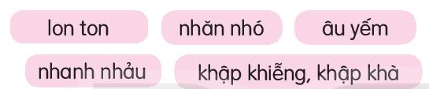
1. Từ ngữ nào dưới đây thể hiện dáng vẻ của Việt?

Slide 22
2.Đọc những câu thơ thể hiện lời khen
của ông dành cho Việt.
Hoan hô thằng bé; Bé thế mà khỏe
Vì nó thương ông

